Slide 1










Slide 2





Nhạc nền
BẮT ĐẦU

Slide 3
CÁCH CHƠI
Trò chơi sẽ có 3 câu hỏi trắc nghiệm.
Để trả lời các câu hỏi này, em hãy đưa ra kí hiệu KÉO - BÚA - BAO chứa đáp án đúng mà các em tìm được trước lớp nhé!

Slide 4










So sánh hai phân số: $\frac{7}{2}$ …?...$\frac{1}{4}$
CÂU 1
$$=$$
Âm thanh kiểm tra đáp án
$$>$$
$$<$$

Slide 5


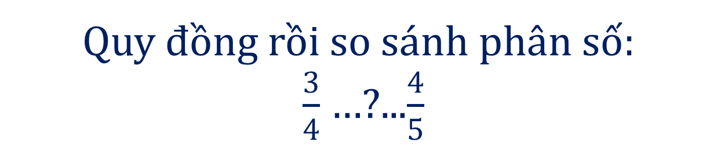
Quy đồng rồi so sánh phân số:
$\frac{3}{4}$ …?...$\frac{4}{5}$
CÂU 2
>
>
<

Slide 6





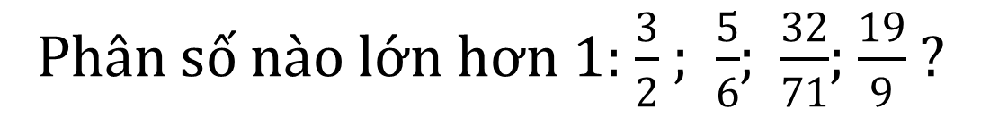
CÂU 3
Phân số nào lớn hơn 1: $\frac{3}{2}$ ;$\frac{5}{6}$; $\frac{32}{71}$; $\frac{19}{9}$ ?
$\frac{3}{2}$ và $\frac{5}{6}$;
$\frac{32}{71}$ và $\frac{15}{26}$;
$\frac{3}{2}$ ; $\frac{19}{9}$

Slide 7











(Tiết 2)

Slide 8


Slide 9
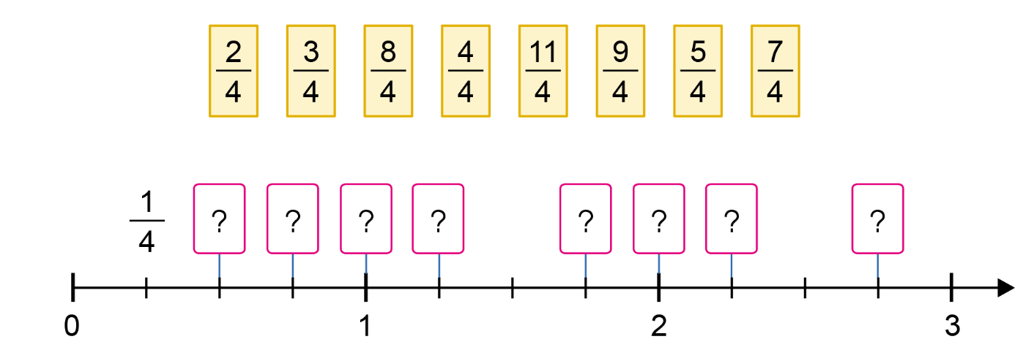








4
a) Xếp các thẻ ghi phân số vào vị trí thích hợp trên tia số:

Slide 10
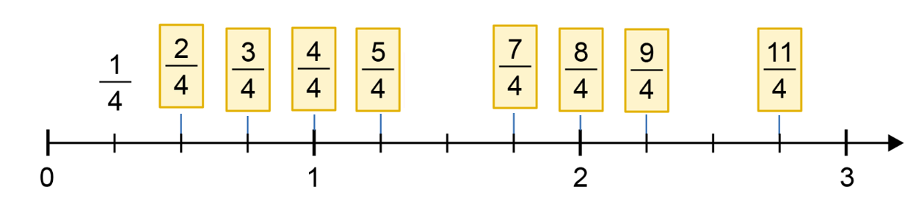
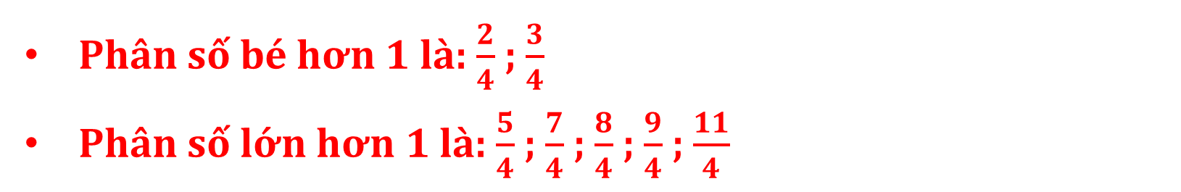
4
b) Trong các phân số ở câu a, phân số nào bé hơn 1? Phân số nào lớn hơn 1?
Phân số bé hơn 1 là: $\frac{2}{4}$ ; $\frac{3}{4}$
Phân số lớn hơn 1 là: $\frac{5}{4}$ ; $\frac{7}{4}$ ; $\frac{8}{4}$ ; $\frac{9}{4}$ ; $\frac{11}{4}$

Slide 11
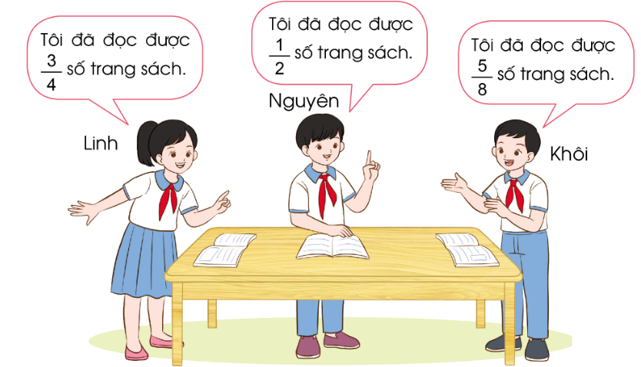
5
Linh, Nguyên, Khôi đọc ba quyển sách giống nhau.
Trong hai bạn Linh và Khôi, ai đã đọc được nhiều trang sách hơn?
Trong ba bạn, ai đã đọc được nhiều trang sách nhất?

Slide 12
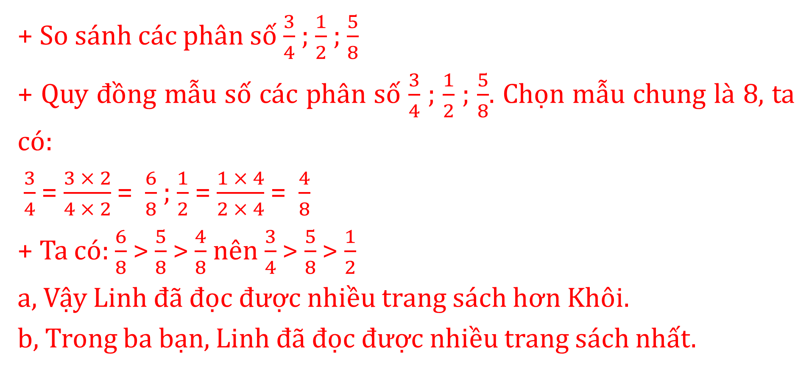
+ So sánh các phân số $\frac{3}{4}$ ; $\frac{1}{2}$ ; $\frac{5}{8}$
+ Quy đồng mẫu số các phân số $\frac{3}{4}$ ; $\frac{1}{2}$ ; $\frac{5}{8}$. Chọn mẫu chung là 8, ta có:
$\frac{3}{4}$ = $\frac{3 × 2}{4 × 2}$ = $\frac{6}{8}$ ; $\frac{1}{2}$ = $\frac{1 × 4}{2 × 4}$ = $\frac{4}{8}$
+ Ta có: $\frac{6}{8}$ > $\frac{5}{8}$ > $\frac{4}{8}$ nên $\frac{3}{4}$ > $\frac{5}{8}$ > $\frac{1}{2}$
a, Vậy Linh đã đọc được nhiều trang sách hơn Khôi.
b, Trong ba bạn, Linh đã đọc được nhiều trang sách nhất.

Slide 13
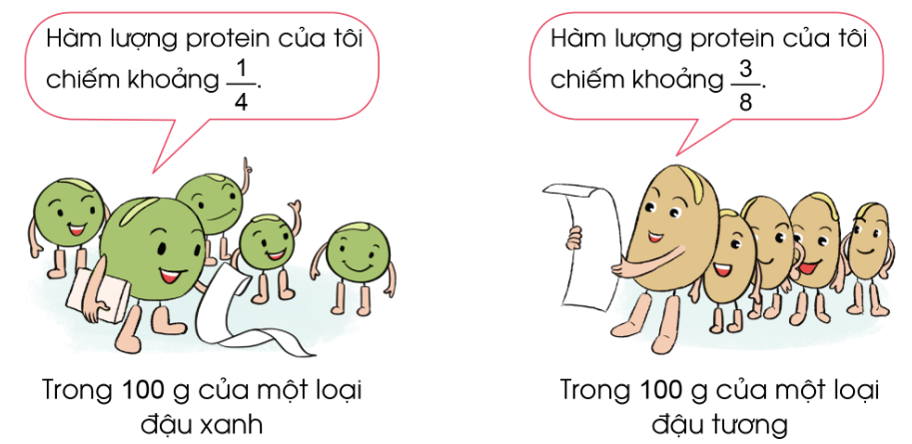
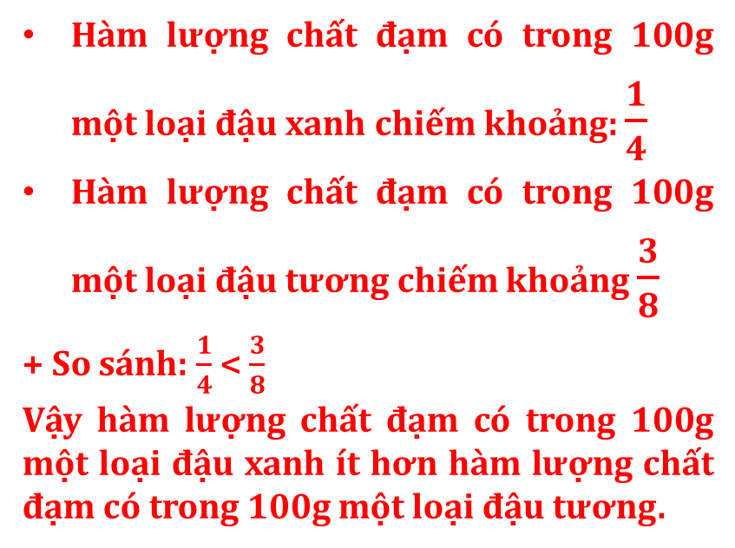
6
Một số loại thức ăn chế biến từ đậu xanh, đậu tương thường có lợi cho sức khỏe, đem lại giá trị dinh dưỡng cao. Hãy so sánh hàm lượng protein (chất đạm) có trong 100 g của một loại đậu xanh và có trong 100g của một loại đậu tương như thông tin sau:
Hàm lượng chất đạm có trong 100g một loại đậu xanh chiếm khoảng: $\frac{1}{4}$
Hàm lượng chất đạm có trong 100g một loại đậu tương chiếm khoảng $\frac{3}{8}$
+ So sánh: $\frac{1}{4}$ < $\frac{3}{8}$
Vậy hàm lượng chất đạm có trong 100g một loại đậu xanh ít hơn hàm lượng chất đạm có trong 100g một loại đậu tương.

Slide 14



DẶN DÒ
- Ôn lại bài cũ.
- Chuẩn bị bài mới

Slide 15

TOÁN

